Slide 1
Zespół Szkół im. Adama Mickiewicza w Objezierzu
„Odnawialne Źródła Energii pilotażowy projekt przygotowujący wielkopolskie szkoły zawodowe do poszerzenia oferty edukacyjnej o technologie OZE”
GDZIE STOSOWANE SĄ OZE?
PREZENTACJA KONKURSOWA

Slide 2
Zespół Szkół im. Adama Mickiewicza w Objezierzu
Odnawialne źródła energii
To źródła energii, których używanie nie wiąże się z ich długotrwałym brakiem, a ich odnowa trwa krótko. Źródła te charakteryzuje niewyczerpalność i ogólnodostępność.
Biomasa a) rośliny energetyczne (pelety, brykiety, zrębki) – kotły do spalania biomasy b) odchody zwierzęce c) osady ściekowe d) odpady organiczne e) oleje roślinne – instalacje do produkcji biopaliw
Energia wiatru – turbiny wiatrowe
Energia słoneczna a) kolektory słoneczne (powietrzne i wodne) b) ogniwa fotowoltaiczne
Energia wody a) duże elektrownie wodne b) małe elektrownie wodne – MEW
Energia geotermalna a) geotermalne zakłady ciepłownicze b) pompy ciepła
OZE w okolicach Zespołu Szkół w Objezierzu
biogazownie

Slide 3
Zespół Szkół im. Adama Mickiewicza w Objezierzu
Biomasa
Biomasa to najstarsze i najszerzej współcześnie wykorzystywane odnawialne źródło energii. Należą do niej zarówno odpadki z gospodarstwa domowego, jak i pozostałości po przycinaniu zieleni miejskiej, wszystkie substancje pochodzenia roślinnego lub zwierzęcego ulegające biodegradacji. Biomasą są resztki z produkcji rolnej, pozostałości z leśnictwa, odpady przemysłowe i komunalne.
Kotły do spalania biomasy
Urzędy
Ośrodki wczasowe
Uczelnie, szkoły
Bloki mieszkalne
Budynki jednorodzinne
Ciepła woda użytkowa
Centralne ogrzewanie
Spis treści

Slide 4
Zespół Szkół im. Adama Mickiewicza w Objezierzu
Biogazownie
Biogazownie rolnicze to instalacje do produkcji biogazu, w których proces technologiczny oparty jest na fermentacji mezofilnej (37 +- 2 stopnie C) lub termofilnej (52 +- 2 stopnie C).
Biogazownia
Fermy rolnicze (trzoda chlewna, bydło)
Gospodarstwa rolne
Wysypiska komunalne
Spalanie biogazu w module prądowo - cieplnym
energia elektryczna
energia cieplna
ogrzewanie
ciepło do produkcji zwierzęcej, roślinnej
sprzedaż
potrzeby własne
ciepła woda użytkowa
Spis treści

Slide 5
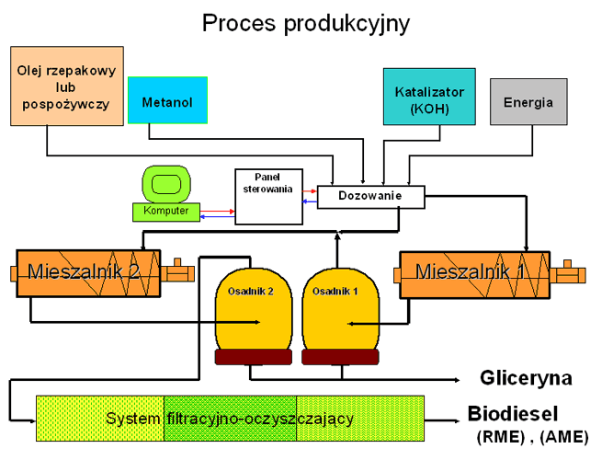
Zespół Szkół im. Adama Mickiewicza w Objezierzu
Instalacja do produkcji biodisla (Bioestr)
Biodiesel to paliwo do napędu silników wysokoprężnych, będące mieszaniną estrów kwasów tłuszczowych.
B 100 to paliwo z zawartością 100% estrów.
B 20 to olej napędowy (ON) z zawartością 20% estrów.
Spis treści

Slide 6
Zespół Szkół im. Adama Mickiewicza w Objezierzu
Energia wiatru
Energia wiatru jest jednym z najstarszych odnawialnych źródeł energii wykorzystywanych przez człowieka. Jej historia zaczyna się ponad 2500 lat temu od wiatraków nawadniających pola uprawne, następnie młynów wiatrowych oraz holenderskich tartaków napędzanych siłą wiatru. Obecne turbiny wiatrowe przekształcają prędkość przepływu powietrza (siłę wiatru) na energię elektryczną za pośrednictwem wiatraków z długimi najczęściej trzema łopatami.
Turbina wiatrowa
Dużej mocy
Małej mocy - przydomowe
Energia elektryczna
Spis treści

Slide 7
Zespół Szkół im. Adama Mickiewicza w Objezierzu
Energia słoneczna
To źródła energii, które jest praktycznie niewyczerpalne i prawie zawsze dostępne.
Kolektory słoneczne
Szkoły
Ośrodki wczasowe
Sale gimnastyczne
Bloki mieszkalne
Budynki jednorodzinne
Ciepła woda użytkowa
Centralne ogrzewanie
Spis treści

Slide 8
Zespół Szkół im. Adama Mickiewicza w Objezierzu
Energia słoneczna – część druga
To źródła energii, które jest praktycznie niewyczerpalne i prawie zawsze dostępne.
Panele
fotowoltaiczne
Instytucje
Ośrodki wczasowe
Place, ulice
Bloki mieszkalne
Budynki jednorodzinne
energia elektryczna
Spis treści

Slide 9
Zespół Szkół im. Adama Mickiewicza w Objezierzu
Energia wody
Woda jest nazywana „białym węglem”, bo jej energia daje prąd i do tego nie zanieczyszcza środowiska. To źródło energii, dostępne w wielu regionach Polski. Stanowi zaledwie 0,2% pozyskiwanej energii pierwotnej, ale zasoby wodne w Polsce są niewielkie z powodu małych spadków terenu.
Elektrownie wodne
Dużej mocy
Małe elektrownie wodne MEW
energia elektryczna
Spis treści

Slide 10
Zespół Szkół im. Adama Mickiewicza w Objezierzu
Energia geotermalna
Pozyskiwanie energii geotermalnej polega na wykorzystaniu cieplnej energii Ziemi. Na terenie Polski funkcjonuje osiem geotermalnych zakładów ciepłowniczych.
Energia wnętrza Ziemi
Pompy ciepła
Geotermalne zakłady ciepłownicze
energia elektryczna
Spis treści

Slide 11
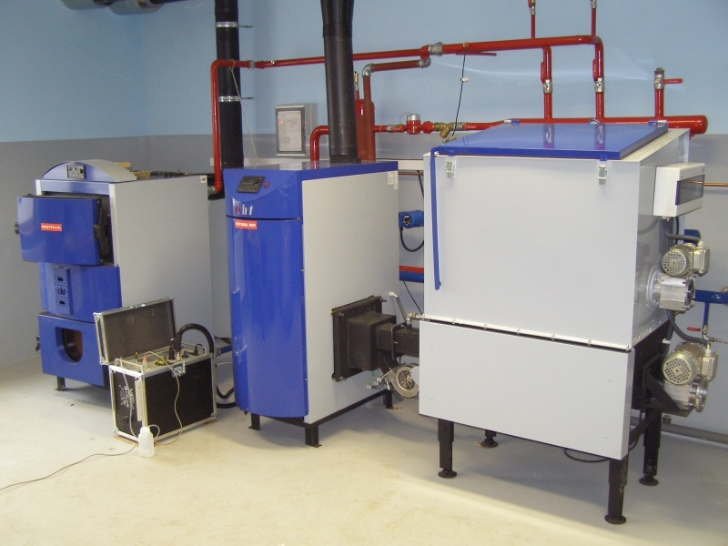
Zespół Szkół im. Adama Mickiewicza w Objezierzu
Kotły na biomasę - realizacje
Marcinkowo urząd miasta
powrót

Slide 12
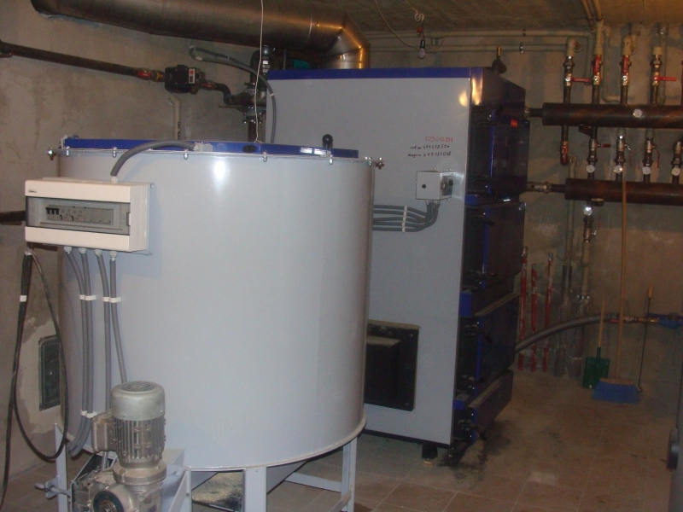
Zespół Szkół im. Adama Mickiewicza w Objezierzu
Kotły na biomasę - realizacje
Ośrodek wczasowy
Jedlicze
powrót

Slide 13
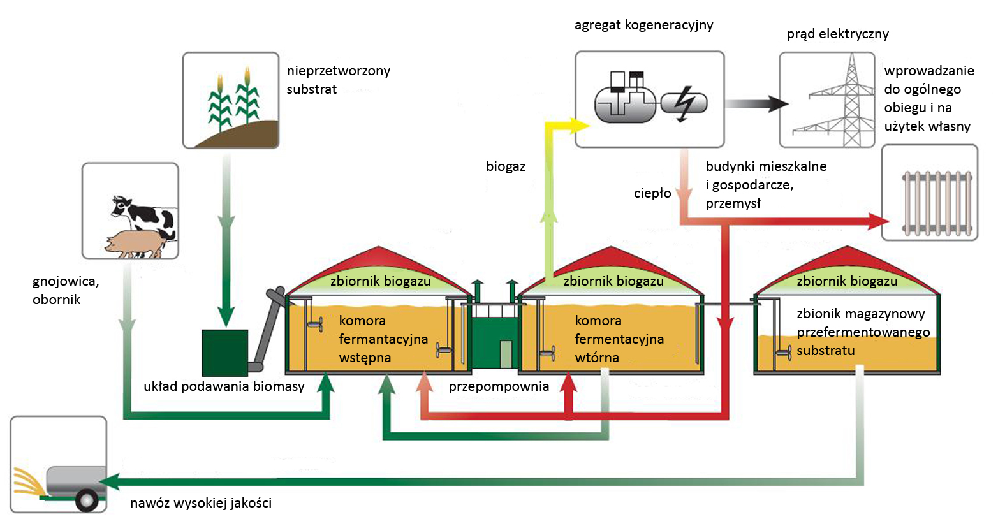
Zespół Szkół im. Adama Mickiewicza w Objezierzu
Biogazownia – schemat technologiczny
powrót

Slide 14
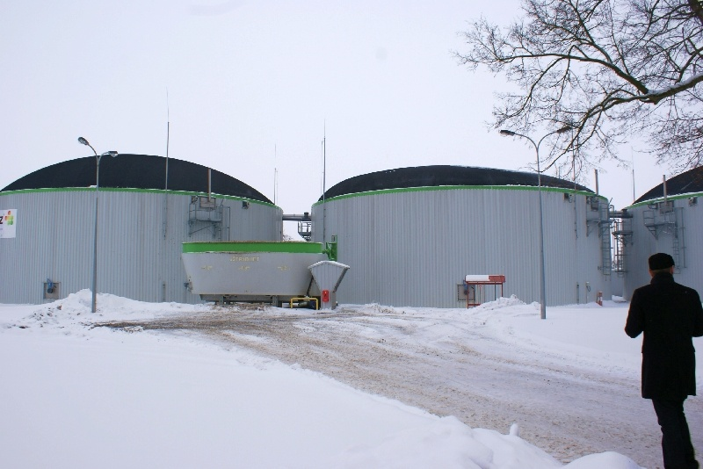
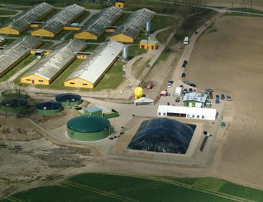
Zespół Szkół im. Adama Mickiewicza w Objezierzu
Biogazownie rolnicze
Biogazownia w Płaszczycy
Firmy Poldanor S.A.
Biogazownia w Liszkowie
powrót

Slide 15
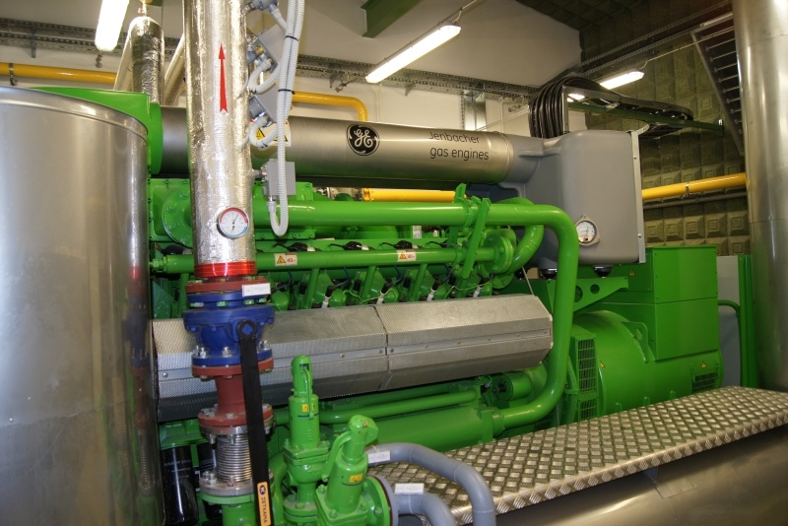
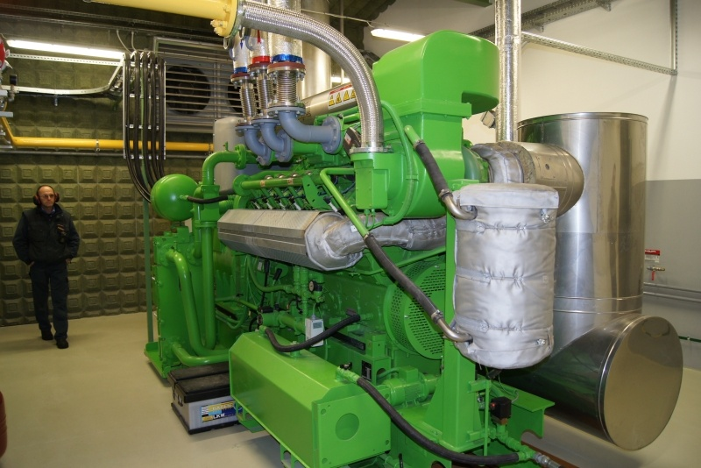
Zespół Szkół im. Adama Mickiewicza w Objezierzu
Biogazownia: spalanie biogazu w module prądowo – cieplnym
Biogazownia w Świelinie
Spółki Poldanor
powrót

Slide 16
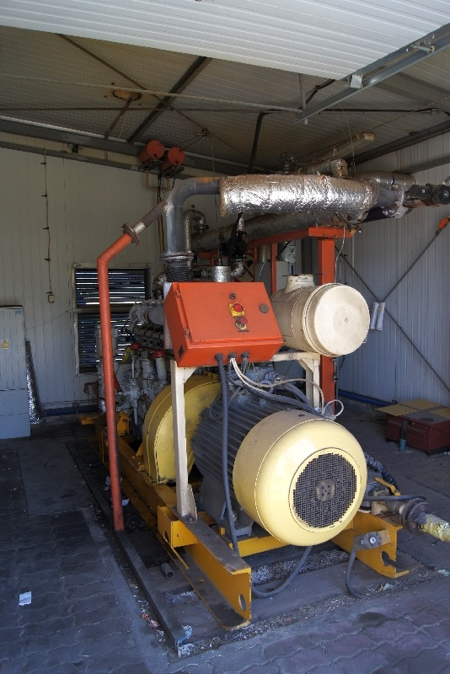
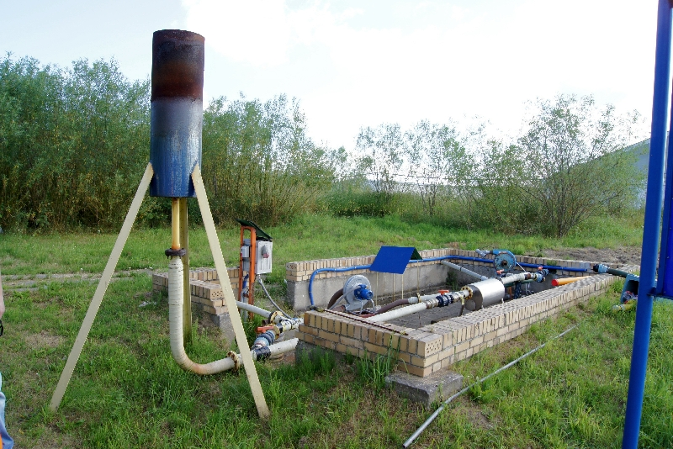
Zespół Szkół im. Adama Mickiewicza w Objezierzu
Wysypisko śmieci w Sianowie koło Koszalina – odzysk biometanu
Instalacja do odzysku biometanu wraz z agregatem prądotwórczym napędzanym silnikiem zasilanym metanem:
uzysk energii elektrycznej
i energii cieplnej
powrót

Slide 17
Zespół Szkół im. Adama Mickiewicza w Objezierzu
Zagospodarowanie energii cieplnej powstałej w module prądowo – cieplnym biogazowni
Ciepło „odpadowe” ze schładzania silnika w instalacji biogazowej może ogrzewać:
budynki produkcyjne – ferma trzody chlewnej, bydła itp.,
pomieszczenia socjalne,
suszarnie siana, zbóż itp.,
Nadmiar ciepła może być sprzedany na cele grzewcze i technologiczne:
osiedli mieszkaniowych,
szklarni,
gorzelni rolniczych,
szkół, urzędów, sal gimnastycznych itp.
powrót

Slide 18
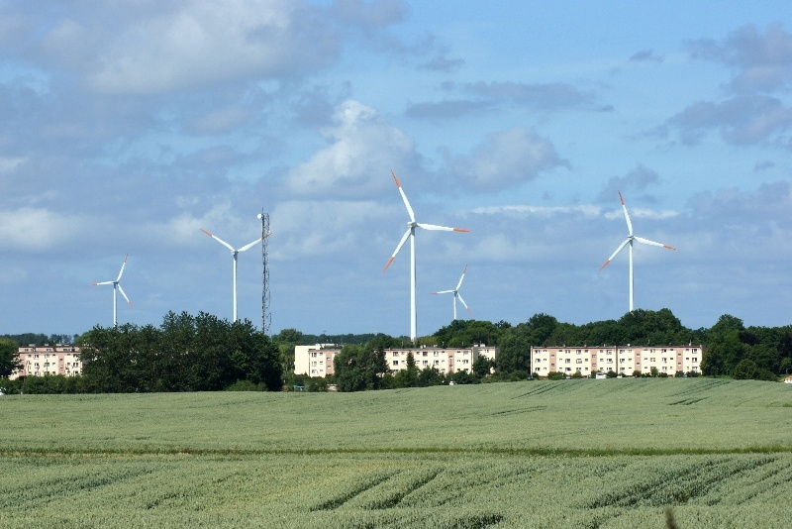
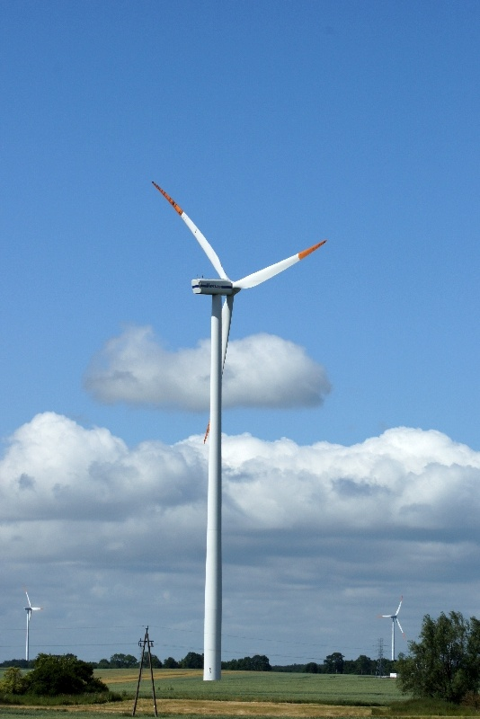
Zespół Szkół im. Adama Mickiewicza w Objezierzu
Turbiny wiatrowe
Farma wiatrowa w Tymieniu koło Kołobrzegu 25 wiatraków o łącznej mocy 50 MW, turbiny: Vestas V80 o mocy 2,0 MW każda
powrót

Slide 19
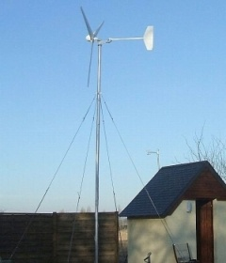
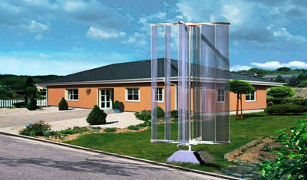
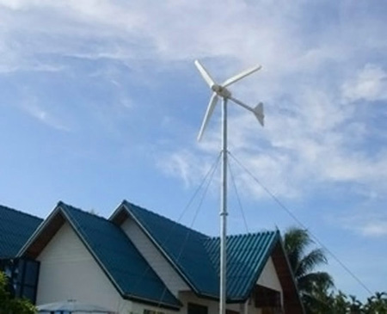
Zespół Szkół im. Adama Mickiewicza w Objezierzu
Turbiny wiatrowe małej mocy – przydomowa
Obecnie są już dostępne niewielkie, przydomowe elektrownie wiatrowe, z założenia mogące produkować prąd na potrzeby domku jednorodzinnego, o mocy 3 do 5 KW lub mniejsze do zasilania wybranych urządzeń np. oświetlenia zewnętrznego.
powrót

Slide 20
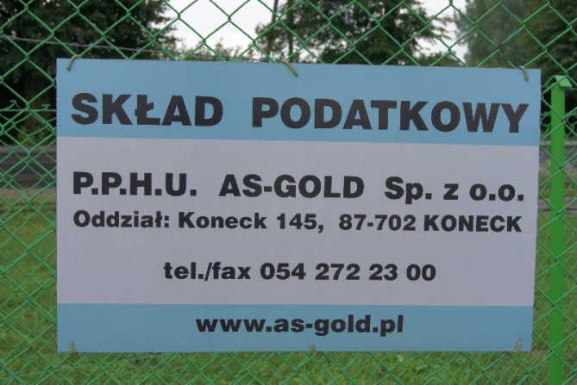
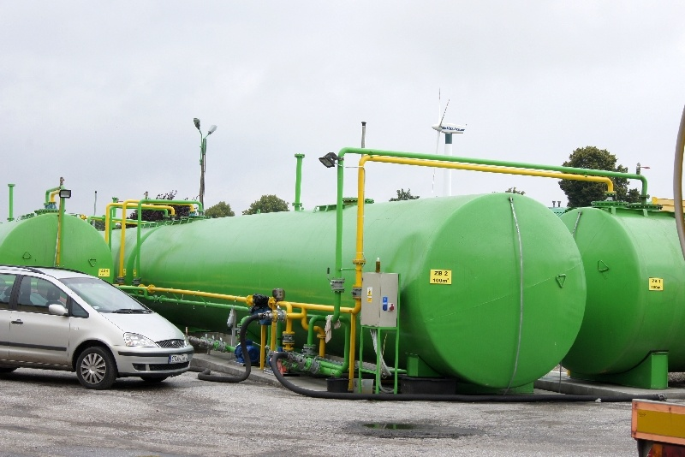
Zespół Szkół im. Adama Mickiewicza w Objezierzu
Biodiesel – Koneck
Kolejny slajd
powrót

Slide 21
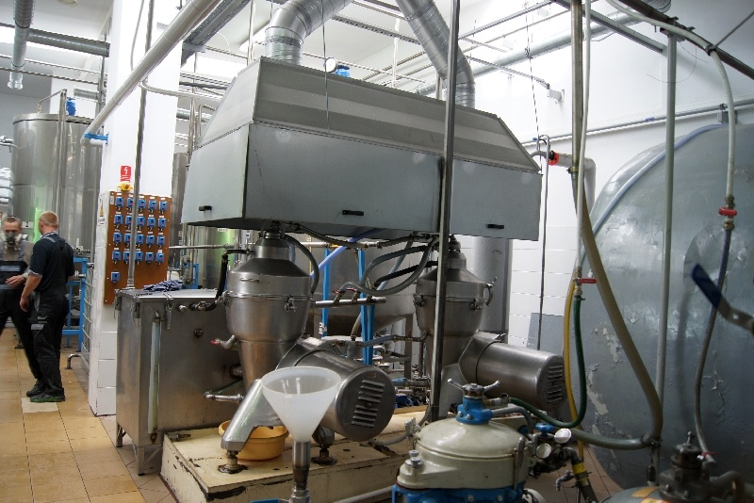
Zespół Szkół im. Adama Mickiewicza w Objezierzu
Biodiesel – Koneck
powrót

Slide 22
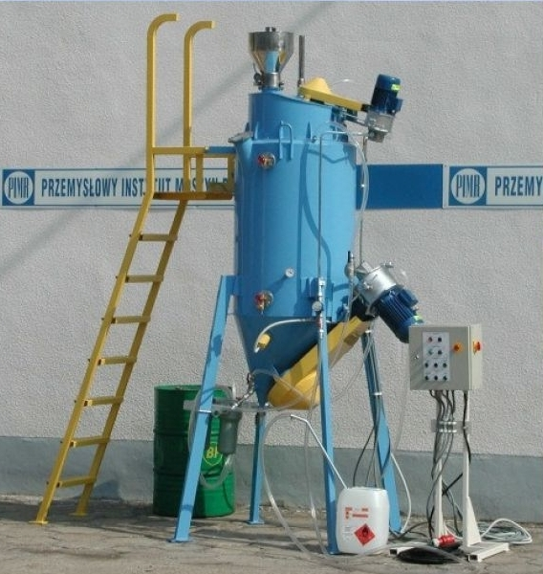
Zespół Szkół im. Adama Mickiewicza w Objezierzu
Biodiesel – instalacja na potrzeby rolnictwa
Biodiesel jest produkowany poprzez estryfikację olejów roślinnych. Najczęściej wykorzystywane w Europie to olej rzepakowy i słonecznikowy.
Estryfikacja to reakcja chemiczna
Tłuszczów (np. oleju rzepakowego)
z alkoholami (metanol CH₃ OH,
etanol C₂ H₅ OH) w obecności katalizatora ( NaOH, KOH) w wyniku czego powstają estry kwasów tłuszczowych – biodiesel
oraz produkty uboczne (gliceryna i mydła)
Biodiesel może być mieszany z konwencjonalnym olejem napędowym
powrót

Slide 23
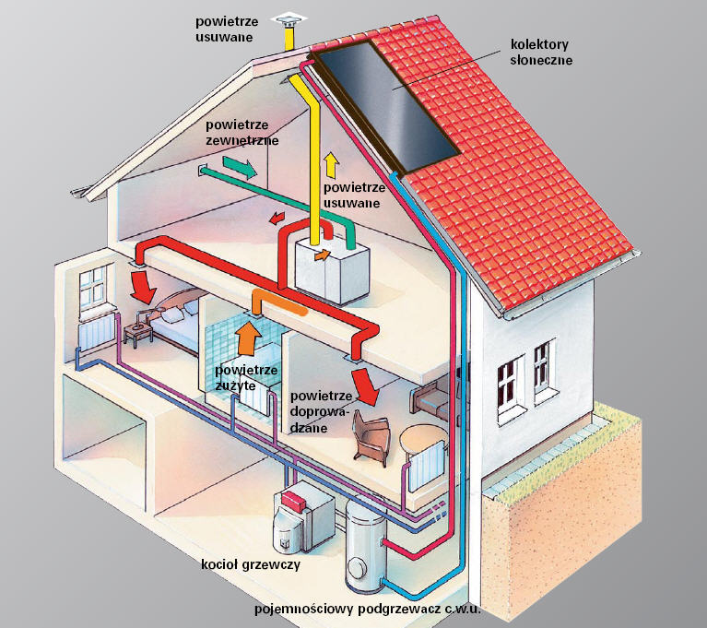
Zespół Szkół im. Adama Mickiewicza w Objezierzu
Kolektor słoneczny – schemat
powrót

Slide 24
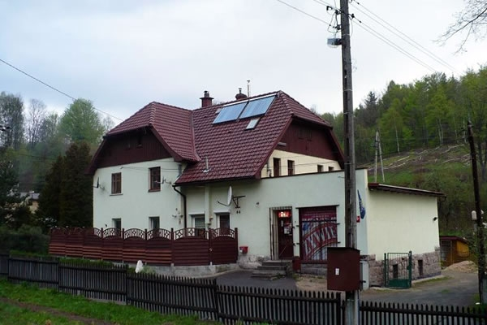
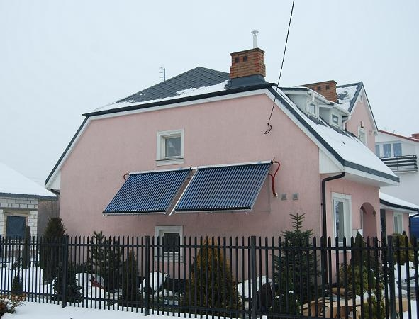
Zespół Szkół im. Adama Mickiewicza w Objezierzu
Kolektor słoneczny
Praktyczne rozwiązania dla domów jednorodzinnych
powrót

Slide 25
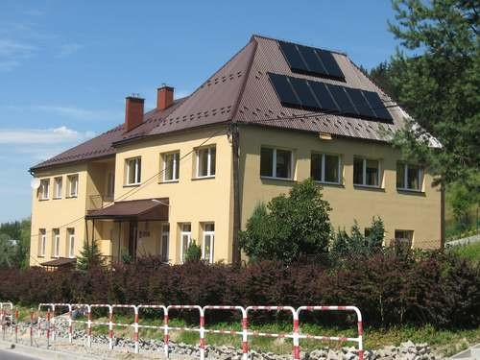
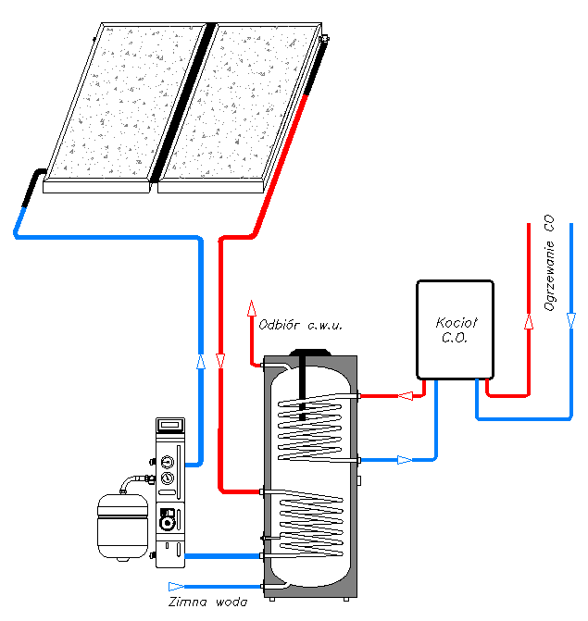
Zespół Szkół im. Adama Mickiewicza w Objezierzu
Kolektor słoneczny
Szkoła podstawowa w Bielance
powrót

Slide 26
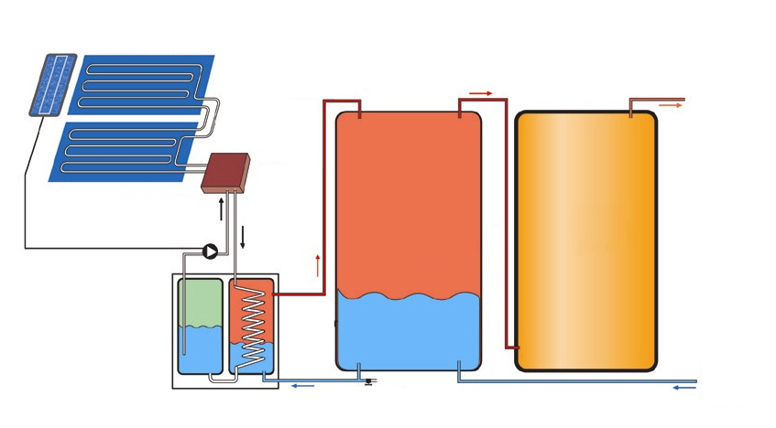
Zespół Szkół im. Adama Mickiewicza w Objezierzu
Kolektor słoneczny – przygotowanie ciepłej wody użytkowej
Panel PV
Kolektory słoneczne
Termosyfon Obieg wody podgrzewanej
Ciepła woda
dla budynku
Rozdzielacz
Wstępny
Zasobnik wody
podgrzewanej
przez system
solarny
Pompa glikolu
Zasobnik
c.w.u.
Zimna woda zasilająca
Wymiennik ciepła
powrót

Slide 27
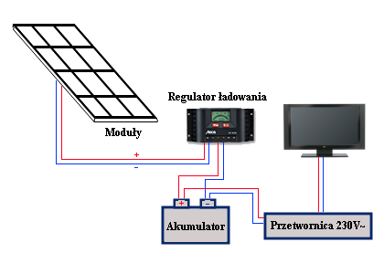
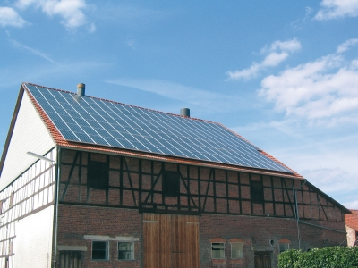
Zespół Szkół im. Adama Mickiewicza w Objezierzu
Ogniwa fotowoltaiczne
powrót

Slide 28
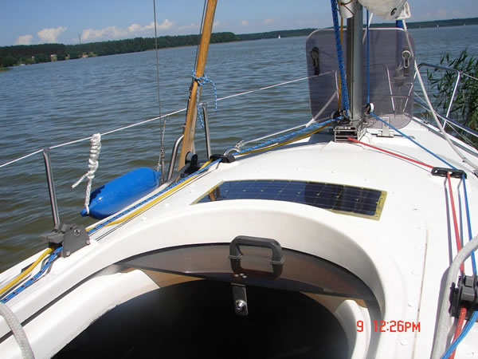
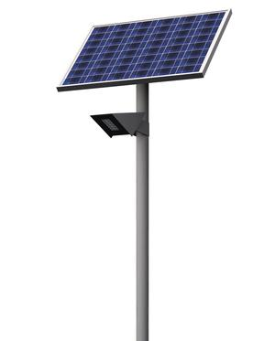
Zespół Szkół im. Adama Mickiewicza w Objezierzu
Ogniwa fotowoltaiczne
Lampa fotowoltaiczna do oświetlania ulic, placów gospodarczych, magazynowych itp..
Ogniwo do zasilania instalacji elektrycznej żaglówki
powrót

Slide 29
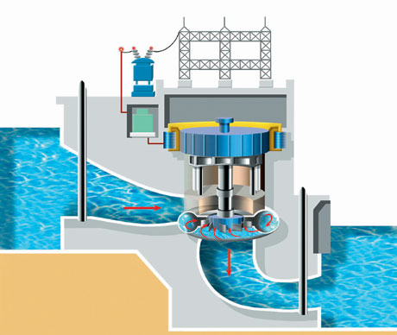
Zespół Szkół im. Adama Mickiewicza w Objezierzu
Elektrownia wodna
Transformator
Śluza
Generator
Śluza
Turbina
Przepływ wody, a więc i ilość wytwarzanego prądu, reguluje się za pomocą śluz. Woda poruszając łopatki turbiny napędza generator. Ten zaś wytwarza prąd i przesyła go do publicznej sieci energetycznej, lub na użytek własny producenta, w przypadku MEW
powrót

Slide 30
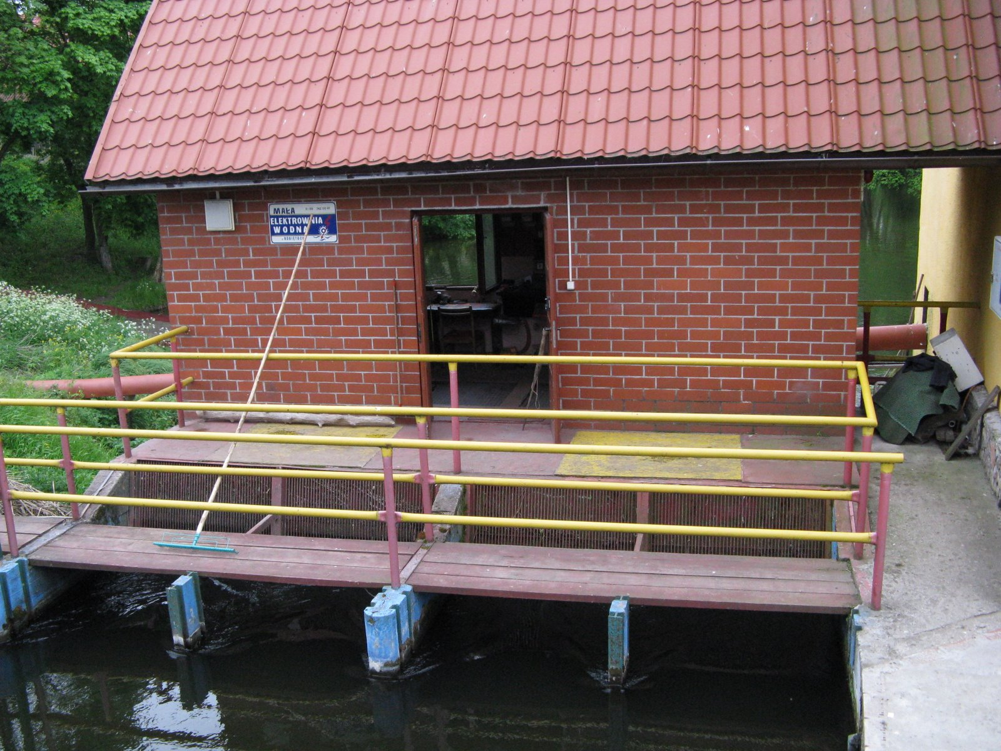
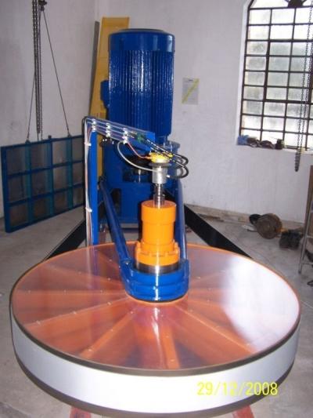
Zespół Szkół im. Adama Mickiewicza w Objezierzu
Elektrownia wodna
Jedna z wielu małych elektrowni wodnych
Generator prądotwórczy o mocy 37 MW
powrót

Slide 31
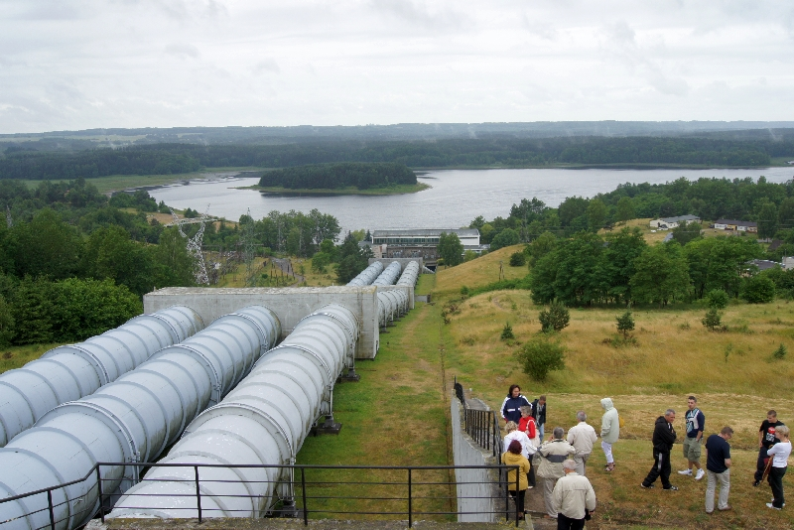
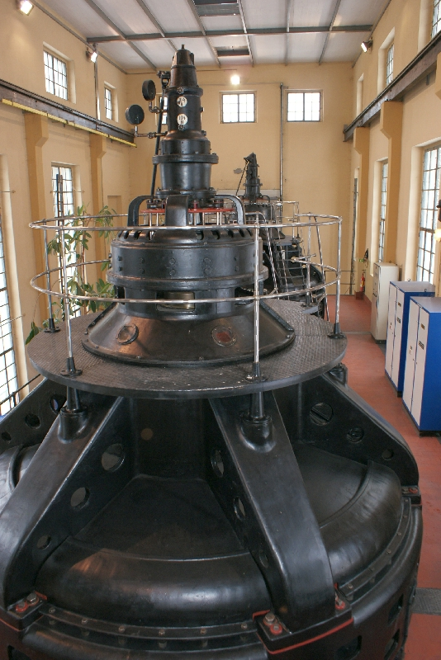
Zespół Szkół im. Adama Mickiewicza w Objezierzu
Elektrownia wodna
Elektrownia pompowo – szczytowa w Żydowie
Elektrownia Żur – hala generatorów
powrót

Slide 32
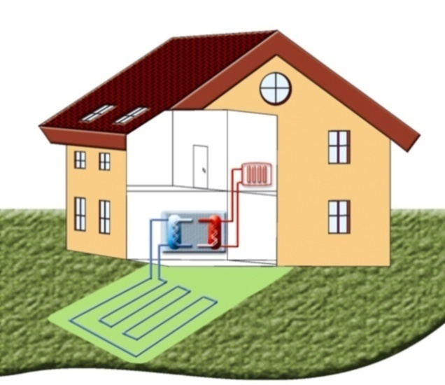
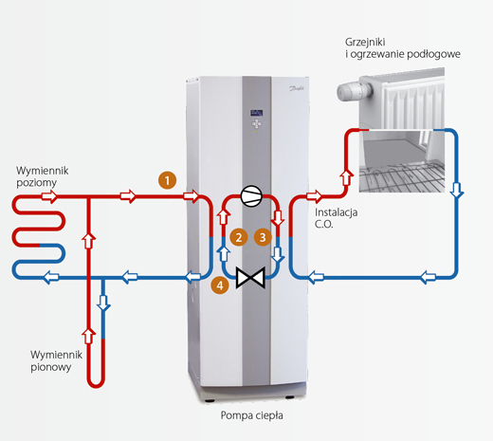
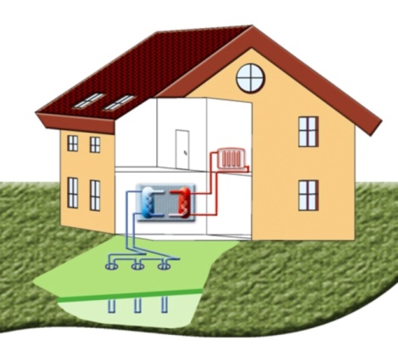
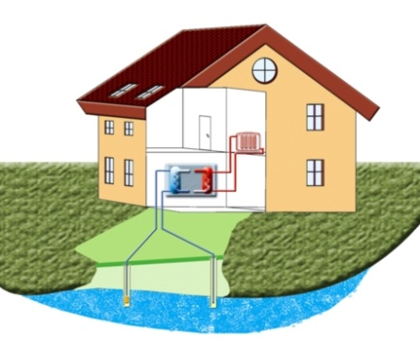
Zespół Szkół im. Adama Mickiewicza w Objezierzu
Pompa ciepła
Różne rodzaje wymienników
Zasada działania - schemat
powrót

Slide 33
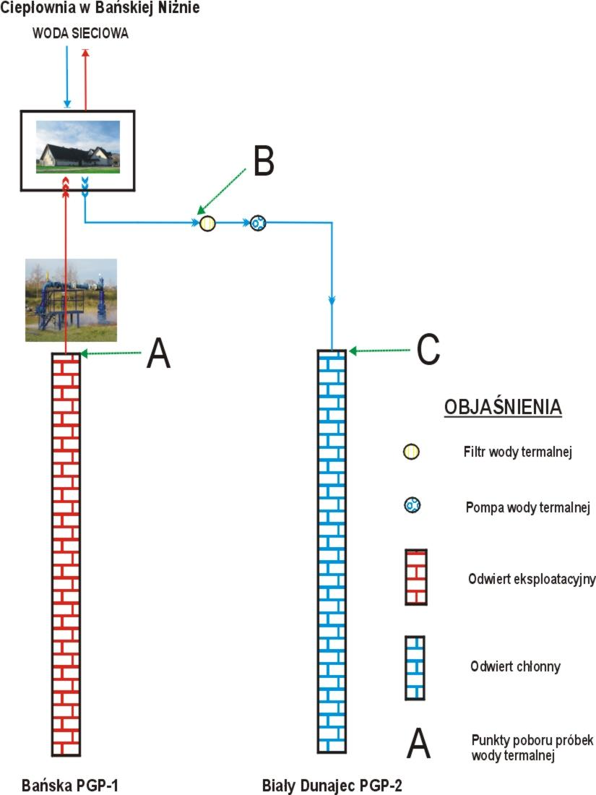
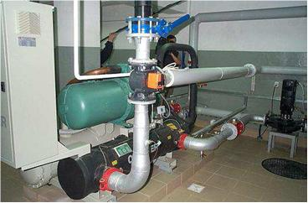
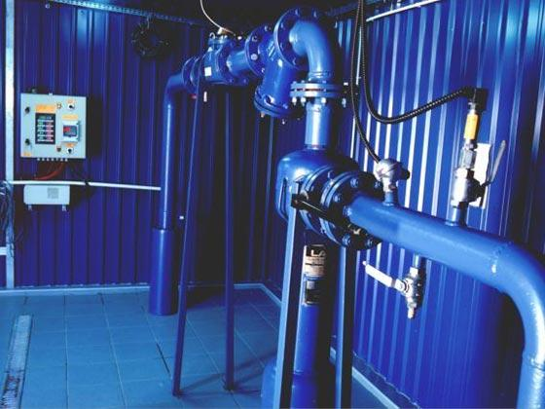
Zespół Szkół im. Adama Mickiewicza w Objezierzu
Geotermalne zakłady ciepłownicze
powrót

Slide 34
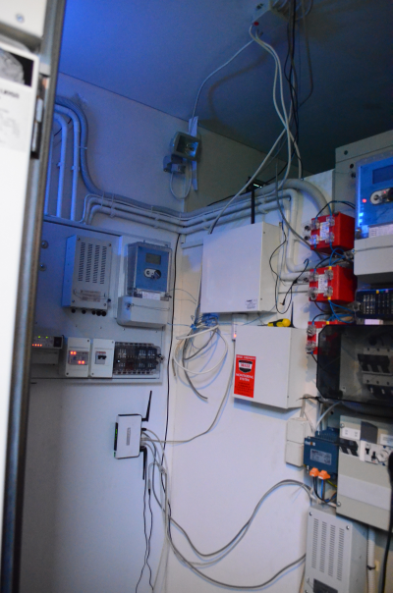
Zespół Szkół im. Adama Mickiewicza w Objezierzu
Siłownia Wiatrowa Vestas V₅₂ w Uścikowie
Kolejny slajd
Siłownia Vestas V₅₂ o mocy znamionowej 850 kW wysokości wieży równej 65m znajduje się w Uścikowie Folwark (ok. 3 km od Objezierza w linii prostej).
V₅₂ może być instalowany prawie w każdej lokalizacji. Vestas pracował przez ostatnie 25 lat nad tym, aby poszerzyć zakres warunków przy jakich można przeobrażać wiatr w pożyteczną energię. I właśnie V₅₂ jest jednym z najbardziej uniwersalnych siłowni jakie proponuje Vestas. Uniwersalnym rozwiązaniem jest właśnie siłownia wiatrowa typu Vestas o mocy 850 kW. Nadaje się ona na prawie wszystkie stanowiska o średniej i wysokiej wietrzności.
powrót

Slide 35
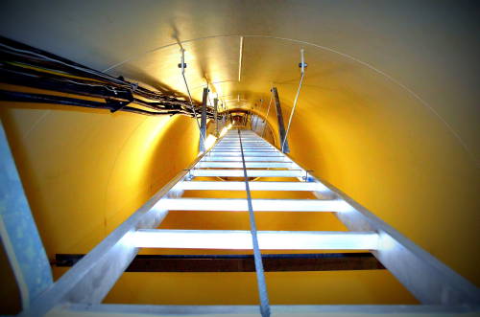
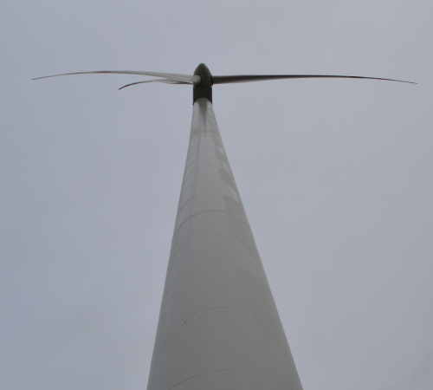
Zespół Szkół im. Adama Mickiewicza w Objezierzu
Kolejny slajd
Generator ten zależnie od warunków wietrzności umożliwia zmiany prędkości obrotowych łopat wirnika w przedziale od 14-31 obr/min.
powrót

Slide 36
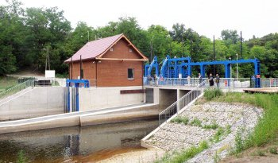
Zespół Szkół im. Adama Mickiewicza w Objezierzu
Elektrownia wodna w Obornikach na rzece Wełnie
Kolejny slajd
Po latach starań została oddana do użytku nowoczesna elektrownia wodna, która jest w stanie zaspokoić potrzeby energetyczne blisko 500 średnich gospodarstw domowych.
Elektrownia została zbudowana na Wełnie. Ma moc 330 kW. Rocznie jest w stanie wyprodukować około 1440 MWh, co równa się zasilaniu 480 gospodarstw domowych.
Powstały obiekt nie tylko spełnia wymogi z zakresu ochrony środowiska (wyposażony w tzw. przepławkę dla ryb zapewnia swobodną ich wędrówkę w kierunku źródła i ujścia rzeki), ale i dobrze wpisuje się w środowisko w jakim się znalazł. Estetyczna budowla korzystnie wpływa na wizerunek tego wyjątkowego, lubianego przez mieszkańców zakątka miasta.
powrót

Slide 37
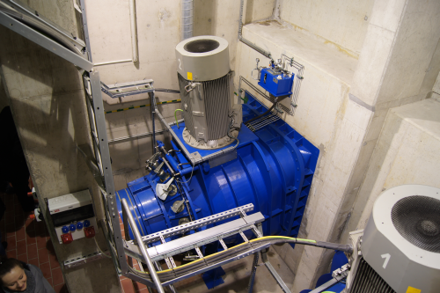
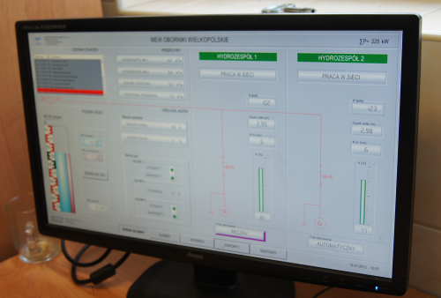
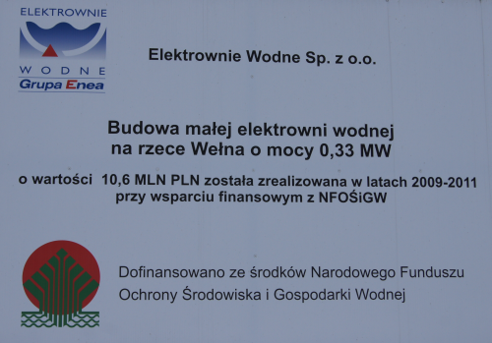
Zespół Szkół im. Adama Mickiewicza w Objezierzu
powrót

Slide 38
Zespół Szkół im. Adama Mickiewicza w Objezierzu
Prezentacja została przygotowana przez uczestników projektu:
„Odnawialne Źródła Energii pilotażowy projekt przygotowujący wielkopolskie szkoły zawodowe do poszerzenia oferty edukacyjnej o technologie OZE”
z Zespołu Szkół im. Adama Mickiewicza w Objezierzu pod kierunkiem nauczycieli:
Krzysztofa Filipowiaka i Jana Napierały

